Slide 1


Estatística Multivariada III Análise de Discriminantes Lineares (Linear Discriminant Analysis – LDA)
Prof. Dr Juliano van Melis
Parte I

Slide 2
CONTEÚDO
Parte I
Processamento da Análise Fatorial
Introduzir o conceito de Análise Discriminante
Objetivos para utilização da Análise discriminante

Slide 3
CONTEÚDO
Parte I
Elementos da Análise Discriminante:
Modelo discriminante e Escores discriminantes
Função de Fischer
Função Canônica não-padronizada
Coeficientes Canônicos padronizados
Escore de corte
Centroides
Cargas discriminantes
Matriz de Classificação
Avaliação do ajuste e Interpretação dos resultados do modelo discriminante

Slide 4
CONTEÚDO
Parte II
Atividade prática
Dúvidas Finais
Avaliação

Slide 5
Análise Fatorial
Definição: Métodos estatísticos multivariados cujo principal propósito é definir a estrutura subjacente em matriz de dados.
→ Analisar a estrutura das inter-relações (correlações) de um grande número de variáveis definindo um conjunto de dimensões latentes comuns (fatores)
X1
X2
X3

Slide 6
Análise Fatorial
Definição: Métodos estatísticos multivariados cujo principal propósito é definir a estrutura subjacente em matriz de dados.
→ Analisar a estrutura das inter-relações (correlações) de um grande número de variáveis definindo um conjunto de dimensões latentes comuns (fatores)
X1
X2
VARIÁVEL LATENTE
X3

Slide 7
Análise Fatorial
X1
X2
X3

Slide 8
Análise Fatorial
X1
X2
Fator 1
X3
Fator_{i} = a_{1i}.X1 + a_{2i}.X2 + a_{3i}.X3

Slide 9
Análise Fatorial
X1
X2
Fator 1
Fator 2
X3
Fator_{i} = a_{1i}.X1 + a_{2i}.X2 + a_{3i}.X3

Slide 10
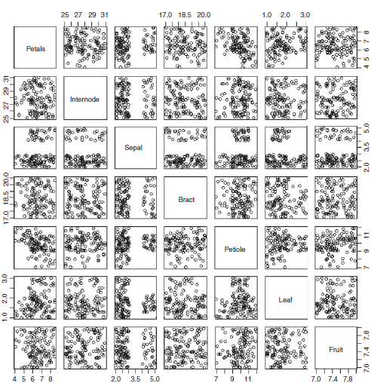
Análise Fatorial

Slide 11
Análise Fatorial
Componentes Estatísticos
Matriz de Correlação (ou de covariância): Matriz triangular mostrando as correlações/covariâncias entre os pares de variáveis
Autovalor (Eigenvalue ou Raiz Latente): Representa o total de variância explicada por cada fator. Soma em coluna de cargas fatoriais ao quadrado para um fator.
Cargas Fatoriais: Correlação entre as variáveis originais e os fatores. Seus valores ao quadrado indicam qual percentual da variância em uma variável é explicada por um fator

Slide 12
Análise Fatorial
Componentes Estatísticos
Escore Fatorial: Medida composta criada para cada observação sobre cada fator extraído na análise fatorial. São padronizados para ter média 0 e desvio-padrão 1.
Pesos fatoriais: utilizados em conjunção com os valores da variável original para calcular o escore fatorial de cada observação.

Slide 13
Análise Fatorial
Problema de Pesquisa
Exploratória ou Confirmatória
Resumo de dados e identificação de estruturas
Redução de dados
confirmatória
exploratório
Análise Fatorial Confirmatória
-Modelagem de Equações Estruturais
O que está sendo agrupado:
Variáveis ou Casos:
Disciplina 15-16
variáveis
casos
Análise fatorial tipo R
Ordenação restrita (constrained)
Ordenação unconstrained
Dados correlacionados ou não
Análise fatorial tipo Q
Clusters
Distâncias
Similaridades
Disciplina 9-14
Disciplina 12,13

Slide 14
Análise Fatorial
Classificação
Você sabe as classes
O modelo de classificação é treinado com base nos dados observados
Classifica novas observações
Agrupamento (clustering)
Classes desconhecidas/ número de classes é desconhecido
Encontrar grupos em seus dados, baseando-se na similaridade das observações

Slide 15
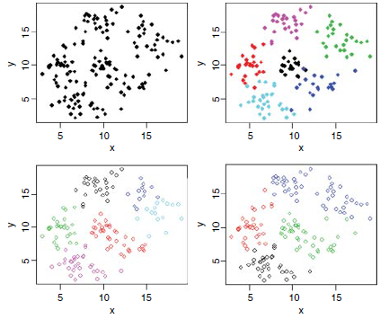
Análise Fatorial

Slide 16
Análise de Discriminantes
Estatística Multivariada

Slide 17
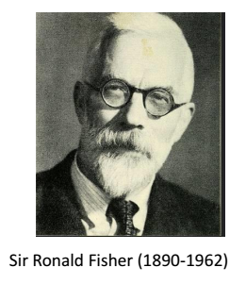
INTRODUÇÃO
Conceitos
Objetivos
Pressupostos
Análise multivariada: discriminar e classificar objetos
Separação em 2 ou mais classes
Grupos previamente definidos
LDA (Linear Discriminant Analysis)
Simples, matematicamente robusta e normalmente produz modelos cuja acurácia é tão boa quanto em métodos mais complexos

Slide 18
INTRODUÇÃO
Conceitos
Objetivos
Pressupostos
Separação de Grupos previamente definidos
Pr(X)
X

Slide 19


INTRODUÇÃO
Conceitos
Objetivos
Pressupostos
Separação de Grupos previamente definidos
Sexo ~ Altura
140
170
200
Altura (cm)

Slide 20
INTRODUÇÃO
Conceitos
Objetivos
Pressupostos
Separação de Grupos previamente definidos
Sexo ~ Altura
P (Homem | H = 180cm) → P (H = 180cm| Homem)
2 Grupos (Regressão Logística)
É mais utilizado quando há mais do que 2 grupos
Teorema de Bayes
140
170
200
Altura (cm)

Slide 21
INTRODUÇÃO
Conceitos
Objetivos
Pressupostos
Análise multivariada: discriminar e classificar objetos
Grupo (kp, kpq) ~ Normal₁ (μ_{A}, s²_{A}) + Normal₂ (μ_{B}, s²_{B})
Y’ ~ X’
Categorica
Quantitativa

Slide 22

INTRODUÇÃO
Conceitos
Objetivos
Pressupostos
Diferença entre Regressão Logística (GLM_{binomial})e LDA?
LDA:
Usa regressão linear mas interpreta-se de maneira diferente (“eixos simplificados”);
Também para mais do que dois grupos
GLM_{binomial}:
É uma regressão onde violações são “consertadas”
> glm(y~x1+x2,data,family = binomial("logit"))

Slide 23
INTRODUÇÃO
Conceitos
Objetivos
Pressupostos
Discriminante Linear
(escore de corte)

Slide 24
INTRODUÇÃO
Conceitos
Objetivos
Pressupostos
Variável estatística (Z)

Slide 25
INTRODUÇÃO
Conceitos
Objetivos
Pressupostos
Variável estatística (Z)

Slide 26
INTRODUÇÃO
Conceitos
Objetivos
Pressupostos
Variável estatística (Z)

Slide 27
INTRODUÇÃO
Conceitos
Objetivos
Pressupostos
Variável estatística (Z)

Slide 28
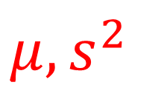
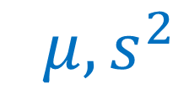
INTRODUÇÃO
Conceitos
Objetivos
Pressupostos
Variável estatística (Z)

Slide 29
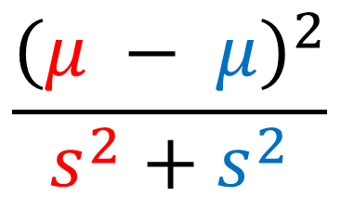
INTRODUÇÃO
Conceitos
Objetivos
Pressupostos
Variável estatística (Z)
Maximizar a distância entre médias
Minimizar a variância (LDA é “scatter” e é representada por s²) dentro de cada categoria

Slide 30
INTRODUÇÃO
Conceitos
Objetivos
Pressupostos

Slide 31
INTRODUÇÃO
Conceitos
Objetivos
Pressupostos
Médias dos grupos

Slide 32
INTRODUÇÃO
Conceitos
Objetivos
Pressupostos
Otimizando somente a distância das médias

Slide 33
INTRODUÇÃO
Conceitos
Objetivos
Pressupostos
Otimizando somente a distância das médias

Slide 34
INTRODUÇÃO
Conceitos
Objetivos
Pressupostos
Otimizando as distâncias das médias E variâncias
IDEAL

Slide 35
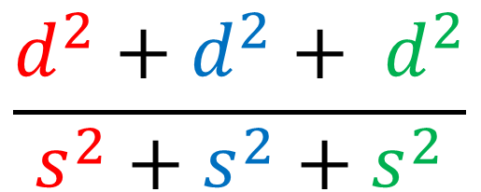
INTRODUÇÃO
Conceitos
Objetivos
Pressupostos
3 categorias
- Muda como medir as distâncias entre as médias
Maximizar as distâncias entre cada categoria e o ponto central e minimizar a variância para cada categoria

Slide 36
INTRODUÇÃO
Conceitos
Objetivos
Pressupostos

Slide 37
INTRODUÇÃO
Conceitos
Objetivos
Pressupostos
3 categorias
- Utiliza dois eixos ao invés de um
Se existir n Grupos, haverá (n-1) eixos
Independentemente do número de variáveis explicativas

Slide 38
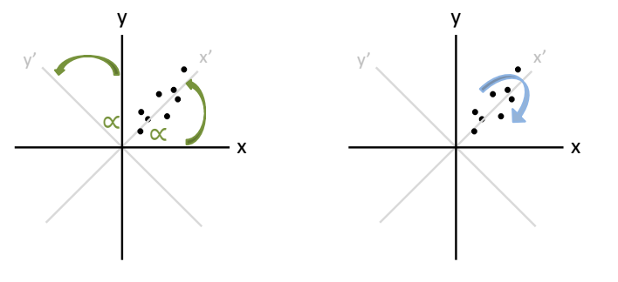
INTRODUÇÃO
Conceitos
Objetivos
Pressupostos
Encontre o eixo que faça a maior separação entre 2 grupos
Fixe esse eixo
Rode em torno do eixo fixo para maximizar a diferença entre os 2 primeiros grupos e o 3º grupo
Repita os passos 2 e 3 até incluir todos os grupos

Slide 39
INTRODUÇÃO
Conceitos
Objetivos
Pressupostos
Diferença entre Análise de Componentes Principais
(PCA) e LDA?
PCA:
Útil para plotar dados com muitas dimensões;
Reduz as dimensões ao focar em variáveis com as maiores variâncias
LDA:
Quando temos o interesse em em Y (formado por grupos), não em X (variáveis explicativas);
LDA é como uma PCA simples, mas focada em maximizar a separação de grupos conhecidos
Ambas: - Qual variável é mais importante para cada eixo
- Ranqueamento dos eixos (LD1>LD2) (PC1>PC2)

Slide 40
INTRODUÇÃO
Conceitos
Objetivos
Pressupostos
“Quão bem posso separar grupos conhecidos, dado que possuo as medidas de muitas variáveis observadas individualmente?”
“O que distingue os meus grupos?”
Exemplos:
Prever o sucesso/fracasso
Decidir Aprovação/Reprovação

Slide 41
INTRODUÇÃO
Conceitos
Objetivos
Pressupostos
Observar se existem diferenças de grupos em perfil multivariado
Escolher variáveis independentes que ajudem a explicar o máximo de diferenças no escores dos grupos
Estabelecer procedimentos para classificar objetos basendo-se em um conjunto de variáveis independentes

Slide 42
INTRODUÇÃO
Conceitos
Objetivos
Pressupostos
Y₁ = X₁ + X₂ + X₃ + ... + X_{n}
Y: Categórica (pode ser usado para intervalar também)
X: Métricas

Slide 43
INTRODUÇÃO
Conceitos
Objetivos
Pressupostos
Y₁ = X₁ + X₂ + X₃ + ... + X_{n}
Y: Categórica (categorias BEM estabelecidas)
X: Métricas
Abordagem de Extremos Polares
Quando quer observar somente os extremos
Melhorar os resultados da regressão
!!! Cuidados devem ser tomados nas interpretações !!!

Slide 44
INTRODUÇÃO
Conceitos
Objetivos
Pressupostos
Y₁ = X₁ + X₂ + X₃ + ... + X_{n}
Y: Categórica
X: Métricas
Quando usar?
Independentes com distribuição normal
Quando não usar?
Independentes sem distribuição normal
(mas cuidados podem ser feitos)

Slide 45
INTRODUÇÃO
Conceitos
Objetivos
Pressupostos
É o inverso da MANOVA (análise multivariada de variância)
MANOVA: Variáveis Dependentes métricas e Variável(is) Independente(s) Categórica(s)
LDA: Para cada conjunto de variáveis independentes há uma potencial distribuição das variáveis dependentes

Slide 46
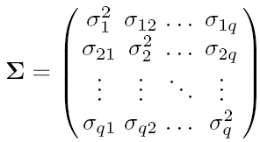
INTRODUÇÃO
Conceitos
Objetivos
Pressupostos
Linearidade das relações
(escolha menos variáveis)
Cuidados com a Colinearidade
(matriz de covariância)
Considere o tamanho da amostra
Variável 2
Variável 1
Σ: Matriz de variâncias-covariâncias de q variáveis independentes

Slide 47
INTRODUÇÃO
Conceitos
Objetivos
Pressupostos
Σ: Matriz de variâncias-covariâncias de q variáveis independentes
σ_{ij} : covariância entre variáveis independentes X_{i} e X_{j}
- Grandes valores de Covariância implicam em um grande grau de dependência linear entre as variáveis

Slide 48

INTRODUÇÃO
Conceitos
Objetivos
Pressupostos
Σ: Matriz de variâncias-covariâncias de q variáveis independentes
> cov(x1+x2+x3+…+xq)
Lembrando:
> cor(x1+x2+x3+…+xq)

Slide 49
INTRODUÇÃO
Conceitos
Objetivos
Pressupostos
Matrizes de variâncias-covariâncias devem ser iguais.
Amostras pequenas e matrizes de covariância desiguais afetam adversamente a significância do processo de estimação.
MATRIZES COV
IGUAIS?
> require(biotools)
> boxM(data, factorGrouping)
p.valor>0.01 → Matrizes iguais

Slide 50
INTRODUÇÃO
Conceitos
Objetivos
Pressupostos
Matrizes de variâncias-covariâncias devem ser iguais.
Amostras pequenas e matrizes de covariância desiguais afetam adversamente a significância do processo de estimação.
MATRIZES COV
IGUAIS?
sim
LDA

Slide 51
INTRODUÇÃO
Conceitos
Objetivos
Pressupostos
Matrizes de variâncias-covariâncias devem ser iguais.
Amostras pequenas e matrizes de covariância desiguais afetam adversamente a significância do processo de estimação.
AMOSTRA
PEQUENA
Discriminantes Quadráticos
Disciplina 10
MATRIZES COV
IGUAIS?
não
sim
LDA

Slide 52
INTRODUÇÃO
Conceitos
Objetivos
Pressupostos
Matrizes de variâncias-covariâncias devem ser iguais.
Amostras pequenas e matrizes de covariância desiguais afetam adversamente a significância do processo de estimação.
AMOSTRA
PEQUENA
Discriminantes Quadráticos
MATRIZES COV
IGUAIS?
não
sim
AMOSTRA
GRANDE
LDA com VALIDAÇÃO CRUZADA
LDA

Slide 53
INTRODUÇÃO
Conceitos
Objetivos
Pressupostos
Validação Cruzada
É desenvolvido uma função discriminante para uma
amostra análise e depois é testada com uma amostra teste.
Amostra treino
Amostra análise (teste)
Amostra total

Slide 54
INTRODUÇÃO
Conceitos
Objetivos
Pressupostos
Tamanho amostral
Sugestão:
20 observações para cada variável preditora
Mínimo:
5 observações por variável independente.
Menor grupo deve ter mais elementos do que o número de variáveis preditoras
Se tamanho dos grupos variar muito, recomenda-se diminuir o maior grupo, fazendo sorteios de elementos.

Slide 55


Você consegue fazer algo certo?
→ Arquivo: Ex01.xls e Ex02.xls

Slide 56
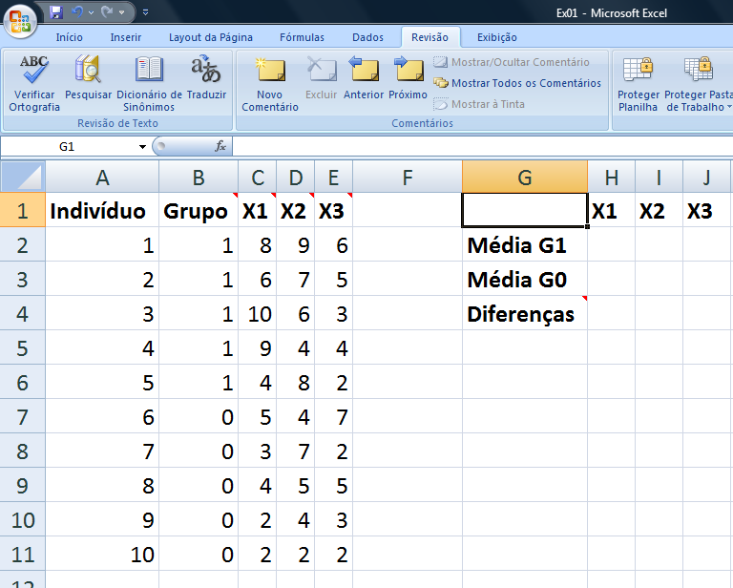
1. Qual Variável seria uma potencial discriminante? Justifique.
Dados: Hair et al. 2005. Análise Multivariada de Dados.
5ª Ed. Bookman

Slide 57
2. Construa gráficos para cada variável independente (X1, X2, X3) em relação às variáveis dependentes (Grupos 0 e 1). Estabeleça as variáveis a serem utilizadas.

Slide 58
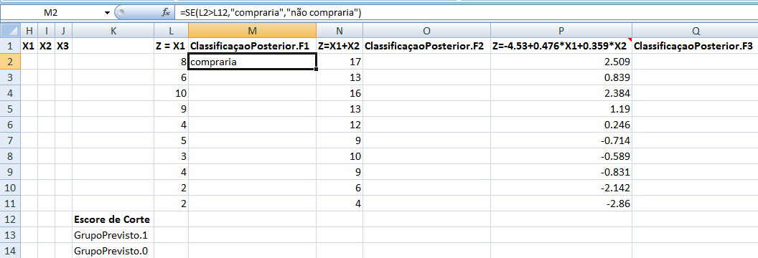
3. Estabeleça o Escore de Corte e depois classifique segundo a sua Função Discriminante
=SE(Z_{i}>EC,"compraria","não compraria")
TRUE
FALSE

Slide 59
Elementos LDA
Escore de corte
Modelo discriminante
Escores discriminantes
Variável Estatística
(Escore Z discriminante)
Definição: Critério (escore) contra o qual cada escore Z discriminante individual é comparado para determinar a pertinência prevista em um grupo.
Quando são dois grupos = 1 único escore
Para três ou mais grupos = funções discriminantes múltiplas, com diferentes escores de corte para cada

Slide 60
Relembrando...
Variável estatística (Z)
Z de corte

Slide 61
Elementos LDA
Escore de corte
Modelo discriminante
Escores discriminantes
Z_{A} + Z_{B}
Centroides do grupo A e B
Z_{ce} ⁼
2
Valor do escore de corte crítico para grupos de mesmo tamanho

Slide 62
Elementos LDA
Escore de corte
Modelo discriminante
Escores discriminantes
N_{B}Z_{A} + N_{A}Z_{B}
Centroides do grupo (A ou B)
Z_{cu} ⁼
N_{A} + N_{B}
Número no grupo (A ou B)
Valor do escore de corte crítico para grupos de tamanhos diferentes

Slide 63
Elementos LDA
Escore de corte
Modelo discriminante
Escores discriminantes
Z_{A} + Z_{B}
N_{B}Z_{A} + N_{A}Z_{B}
Z_{ce} ⁼
Z_{cu} ⁼
2
N_{A} + N_{B}
Z_{A}
Z_{B}

Slide 64
Elementos LDA
Escore de corte
Modelo discriminante
Escores discriminantes
Z_{A} + Z_{B}
N_{B}Z_{A} + N_{A}Z_{B}
Z_{ce} ⁼
Z_{cu} ⁼
2
Z_{ce}
N_{A} + N_{B}
Z_{A}
Z_{B}

Slide 65
Elementos LDA
Escore de corte
Modelo discriminante
Escores discriminantes
Z_{A} + Z_{B}
N_{B}Z_{A} + N_{A}Z_{B}
Z_{ce} ⁼
Z_{cu} ⁼
2
Z_{cu}
N_{A} + N_{B}
Z_{A}
Z_{B}

Slide 66
Elementos LDA
Escore de corte
Modelo discriminante
Escores discriminantes
Variável Estatística
(Escore Z discriminante)
Função Discriminante ( Z_{jk} )
Z_{jk} = β₀+ β₁X_{1k}+ β₂X_{2k}+ ...+ β_{k}X_{nk}
j: discriminante(s) → j = (nº Grupos – 1)
k: objeto
β₀ : intercepto
β_{i} : Peso discriminante para variável independente i
X_{i}: Variável independente i para o objeto k

Slide 67
Elementos LDA
Escore de corte
Modelo discriminante
Escores discriminantes
k=2
k=4
k=1
k=3
k=11
Variável Estatística
(Escore Z discriminante)
Função Discriminante ( Z_{jk} )
Z_{jk} = β₀+ β₁X_{1k}+ β₂X_{2k}+ ...+ β_{k}X_{nk}
j: discriminante(s) → j = (nº Grupos – 1)
k: objeto
β₀ : intercepto
β_{i} : Peso discriminante para variável independente i
X_{i}: Variável independente i para o objeto k

Slide 68
Elementos LDA
Escore de corte
Modelo discriminante
Escores discriminantes
Variável Estatística
(Escore Z discriminante)
Função Discriminante ( Z_{jk} )
Z_{jk} = β₀+ β₁X_{1k}+ β₂X_{2k}+ ...+ β_{k}X_{nk}
j: discriminante(s) → j = (nº Grupos – 1)
k: objeto
β₀ : intercepto
β_{i} : Peso discriminante para variável independente i
X_{i}: Variável independente i para o objeto k

Slide 69
Elementos LDA
Escore de corte
Modelo discriminante
Escores discriminantes
Variável Estatística
(Escore Z discriminante)
Z₁
Z₂
Z₃
Z₄
Z₅
Z₆
Z₇
Z₈
Z₉
Z₁₀
Z₁₁
O desvio padrão é σ
Z ~ Normal (0,1)
Incluídos, mesmo que a violação possivelmente ocorra
O escore discriminante previsto pode ser interpretado como a probabilidade de estar no grupo.

Slide 70
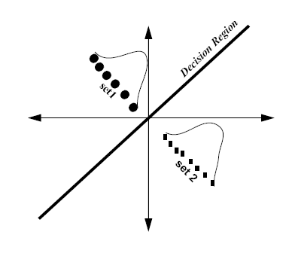
Elementos LDA
Escore de corte
Modelo discriminante
Escores discriminantes

Slide 71
Elementos LDA
Cargas discriminantes
(ou correlações estruturais)
Z₁ = 1*X₁+0*X₂
Z₂ = 0*X₁+1*X₂
Relacionado com a variável “competitividade de preço”
Relacionado com a variável “nível de serviço”
Definição: Medida da correlação linear simples entre cada variável independente e o escore Z discriminante.
Pode ser incluída (ou não) uma variável independente no cálculo das cargas discriminantes na função discriminante

Slide 72
Estimando Modelo
Função Discriminante Linear de Fisher
Definição: ( = Função de Classificação)
Método de classificação no qual uma função linear é definida para cada grupo.
A classificação é realizada calculando um escore para cada observação na função de classificação de cada grupo com o maior escore.
→ É computada para cada grupo e pode ser usada diretamente para classificar casos.
> predict(mod.lda, dados_teste)

Slide 73
Elementos LDA
Matriz de Classificação
Previsto Real | Grupo 1 | Grupo 2
Grupo 1 | 5 | 1
Grupo 2 | 0 | 6
Escore de Corte

Slide 74
Elementos LDA
Matriz de Classificação
Previsto Real | Grupo 1 | Grupo 2
Grupo 1 | 5 | 1
Grupo 2 | 0 | 6
Escore de Corte

Slide 75
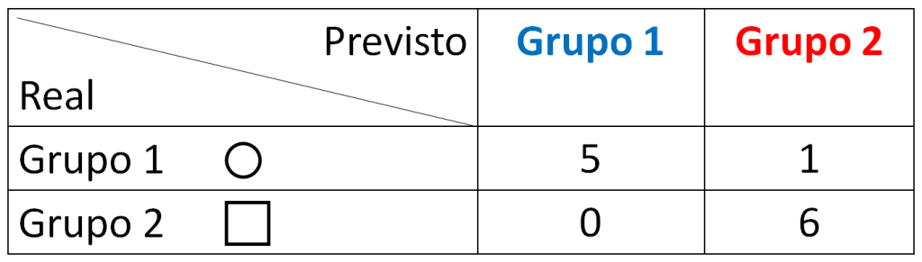
Elementos LDA
Matriz de Classificação
Definição: Matriz que avalia a habilidade preditiva da(s) função(ões) discriminante(s).
Outros nomes: Matriz confusão, designação ou de previsão.
Diagonal com classificações corretas

Slide 76
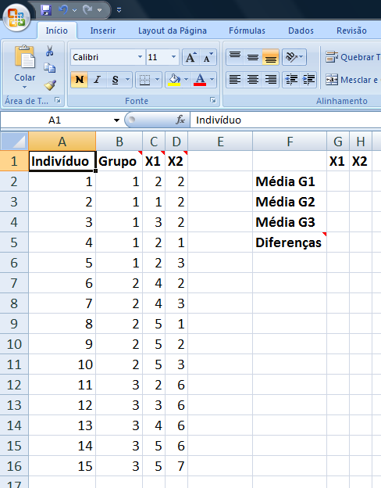
Ex02
- Com três grupos
1. Quais variáveis são importantes para separar entre os grupos? Faça análise par-a-par
Dados: Hair et al. 2005. Análise Multivariada de Dados.
5ª Ed. Bookman

Slide 77
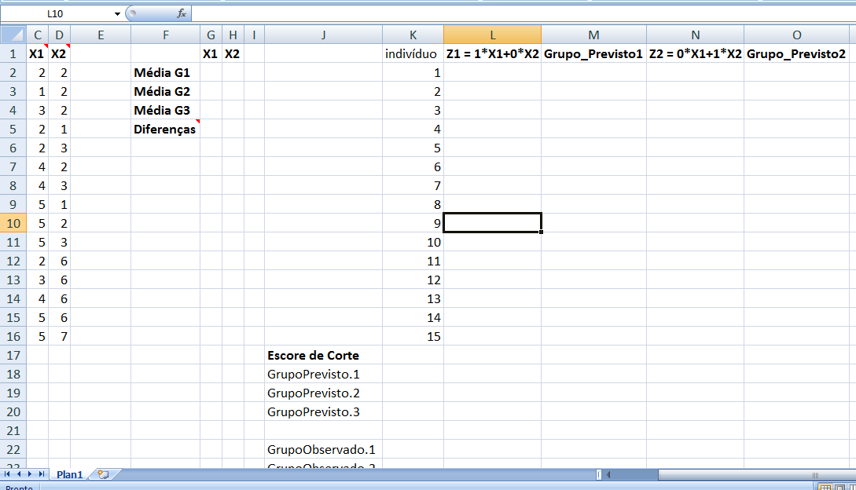
Ex02
2. Construa duas funções discriminantes simples, usando pesos 0 ou 1. Estabeleça os escores de corte.

Slide 78
Ex02
Grupo 1: Trocaria
Grupo 2: Indeciso
Grupo 3: Não trocaria
Função Discriminante 2
Função Discriminante 1
3. Construa um gráfico bidimensional (entre Z₁ e Z₂)

Slide 79
Elementos LDA
Centroides
Função Discriminante 2
Função Discriminante 1

Slide 80
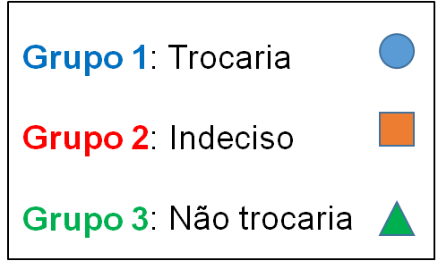
Elementos LDA
Centroides
Função Discriminante 2
Função Discriminante 1
Definição: Valor médio para os escores Z discriminantes de todos os objetos, em uma dada categoria ou grupo.

Slide 81
Elementos LDA
Centroides
Função Discriminante 2
Função Discriminante 1
Definição: Valor médio para os escores Z discriminantes de todos os objetos, em uma dada categoria ou grupo.

Slide 82
Ex02
Grupo 1: Trocaria
Grupo 2: Indeciso
Grupo 3: Não trocaria
Função Discriminante 2
Função Discriminante 1
4. Interprete os resultados.

Slide 83
Fluxograma
Resumo
Problema de Pesquisa
Avaliação de diferenças de grupos em um perfil multivariado
Classificar observações em grupos
Identificar dimensões de discriminação entre grupos
Fonte: Hair et al. 2005. Análise Multivariada de Dados.
5ª Ed. Bookman

Slide 84
Fluxograma
Resumo
Problema de Pesquisa
Avaliação de diferenças de grupos em um perfil multivariado
Classificar observações em grupos
Identificar dimensões de discriminação entre grupos
Questões de Planejamento de Pesquisa
Seleção de variáveis independentes
Considerações sobre o tamanho da amostra
Criação de amostras de análise e de teste
Fonte: Hair et al. 2005. Análise Multivariada de Dados.
5ª Ed. Bookman

Slide 85
Fluxograma
Resumo
Problema de Pesquisa
Avaliação de diferenças de grupos em um perfil multivariado
Classificar observações em grupos
Identificar dimensões de discriminação entre grupos
Questões de Planejamento de Pesquisa
Seleção de variáveis independentes
Considerações sobre o tamanho da amostra
Criação de amostras de análise e de teste
Pressupostos
Normalidade das variáveis independentes
Linearidade de relações
Falta de multicolineardidade entre variáveis independentes
Matrizes de dispersão iguais
Fonte: Hair et al. 2005. Análise Multivariada de Dados.
5ª Ed. Bookman

Slide 86
Fluxograma
Resumo
Estimação das Funções Discriminantes
Estimação simultânea ou stepwise
Significância das funções discriminantes

Slide 87
Fluxograma
Resumo
Estimação das Funções Discriminantes
Estimação simultânea ou stepwise
Significância das funções discriminantes
Avaliação precisão preditiva
Determinar escore de corte ótimo
Especificar critério para avaliar razão de sucesso (Uso de matrizes de Classificação)
Significância estatística de precisão preditiva

Slide 88
Fluxograma
Resumo
Estimação das Funções Discriminantes
Estimação simultânea ou stepwise
Significância das funções discriminantes
Avaliação precisão preditiva
Determinar escore de corte ótimo
Especificar critério para avaliar razão de sucesso (Uso de matrizes de Classificação)
Significância estatística de precisão preditiva
Interpretação das Funções Discriminantes
Quantas funções serão interpretadas

Slide 89
Fluxograma
Resumo
Estimação das Funções Discriminantes
Estimação simultânea ou stepwise
Significância das funções discriminantes
Avaliação precisão preditiva
Determinar escore de corte ótimo
Especificar critério para avaliar razão de sucesso (Uso de matrizes de Classificação)
Significância estatística de precisão preditiva
Interpretação das Funções Discriminantes
Quantas funções serão interpretadas
Avaliação de Função
Pesos discriminantes
Cargas discriminantes (correlações de estrutura)
Valores F parciais
Avaliação de Funções separadas
Pesos discriminantes
Cargas discriminantes (correlações de estrutura)
Valores F parciais
Avaliação de Funções combinadas
Índice de Potência
Representação Gráfica dos centroides

Slide 90
Fluxograma
Resumo
Validação dos resultados Discriminantes
Subamostras ou validação cruzada
Diferença de perfis de grupos (analise das médias das variáveis para os grupos)

Slide 91
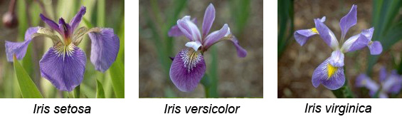
Exercícios
1
2
3

Slide 92
Exercícios
Sépala
Sépala
Sépala
1
2
3

Slide 93
Sépala
Pétala
Sépala
Pétala
Sépala
Pétala
1
2
3
> data("iris")

Slide 94
Fluxograma
Resumo
Problema de Pesquisa
Avaliação de diferenças de grupos em um perfil multivariado
Classificar observações em grupos
Identificar dimensões de discriminação entre grupos
Questões de Planejamento de Pesquisa
Seleção de variáveis independentes
Considerações sobre o tamanho da amostra
Criação de amostras de análise e de teste
Pressupostos
Normalidade das variáveis independentes
Linearidade de relações
Falta de multicolinearidade entre variáveis independentes
Matrizes de dispersão iguais
Fonte: Hair et al. 2005. Análise Multivariada de Dados.
5ª Ed. Bookman

Slide 95
Fluxograma
Resumo
Problema de Pesquisa
Avaliação de diferenças de grupos em um perfil multivariado
Classificar observações em grupos
Identificar dimensões de discriminação entre grupos
Questões de Planejamento de Pesquisa
Seleção de variáveis independentes
Considerações sobre o tamanho da amostra
Criação de amostras de análise e de teste
Pressupostos
Normalidade das variáveis independentes
Linearidade de relações
Falta de multicolinearidade entre variáveis independentes
Matrizes de dispersão iguais
Fonte: Hair et al. 2005. Análise Multivariada de Dados.
5ª Ed. Bookman

Slide 96
Fluxograma
Resumo
Problema de Pesquisa
Avaliação de diferenças de grupos em um perfil multivariado
Classificar observações em grupos
Identificar dimensões de discriminação entre grupos
Questões de Planejamento de Pesquisa
Seleção de variáveis independentes
Considerações sobre o tamanho da amostra
Criação de amostras de análise e de teste
Pressupostos
Normalidade das variáveis independentes
Linearidade de relações
Falta de multicolinearidade entre variáveis independentes
Matrizes de dispersão iguais
Fonte: Hair et al. 2005. Análise Multivariada de Dados.
5ª Ed. Bookman

Slide 97
Pressupostos
Normalidade das variáveis independentes
Linearidade de relações
Falta de multicolinearidade entre variáveis independentes
Matrizes de dispersão iguais
par(mfrow=c(2,2))
for(i in 1:4){
hist(iris[,i],breaks=20,prob=T)
curve(dnorm(x, mean=mean(iris[,i]),
sd=sd(iris[,i])),
col="red",lwd=2,add=TRUE)
}

Slide 98
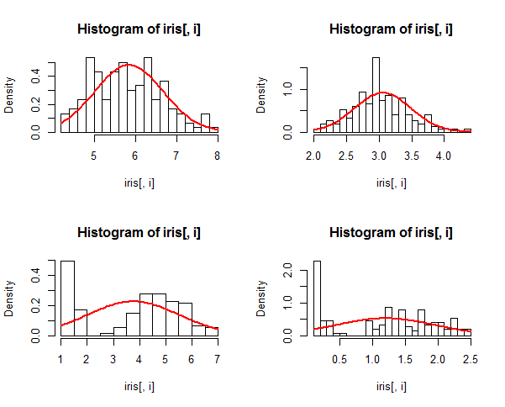

Slide 99
Pressupostos
Normalidade das variáveis independentes
Linearidade de relações
Falta de multicolinearidade entre variáveis independentes
Matrizes de dispersão iguais
qqnorm(iris$Sepal.Length)
qqline(iris$Sepal.Length)
qqnorm(iris$Sepal.Length[iris$Species=="setosa"])
qqline(iris$Sepal.Length[iris$Species=="setosa"])

Slide 100
Exercício
Construir um looping (for (i in ...){}) para construir os gráficos de quantil-quantil para dados normais, para cada variável.
Para colocar todos os gráficos lado a lado, usar a função:
> par(mfrow=c(i,j))
Sendo
i: número de grupos (“linhas”)
j: número de variáveis (“colunas”)

Slide 101
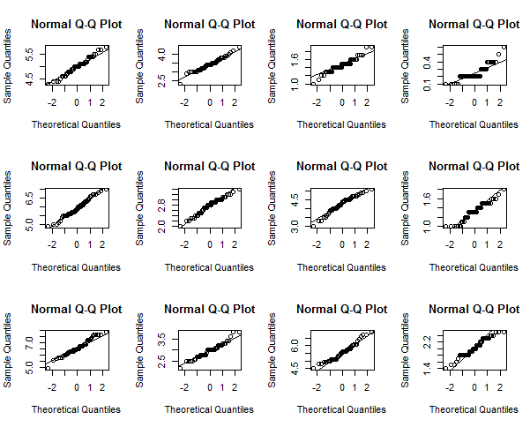
Exercício
par(mfrow=c(3,4))
species<-levels(iris$Species)
for (i in 1:3){
for (j in 1:4){
qqnorm(iris[,j][iris$Species==species[i]])
qqline(iris[,j][iris$Species==species[i]])
}
}
dev.off()

Slide 102
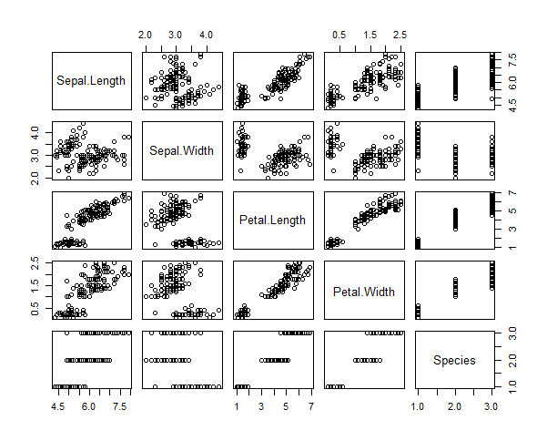
Pressupostos
Normalidade das variáveis independentes
Linearidade de relações
Falta de multicolinearidade entre variáveis independentes
Matrizes de dispersão iguais
> pairs(iris)

Slide 103
Pressupostos
Normalidade das variáveis independentes
Linearidade de relações
Falta de multicolinearidade entre variáveis independentes
Matrizes de dispersão iguais
Usar função boxM do pacote biotools
> install.packages("biotools")
> library(biotools)
> boxM(iris[,1:4],iris$Species)
variáveis
grupos
p.valor>0.01 → Matrizes iguais

Slide 104
Pressupostos
Normalidade das variáveis independentes
Linearidade de relações
Falta de multicolinearidade entre variáveis independentes
Matrizes de dispersão iguais
→ Infelizmente o teste M de Box (Box's M test) é muito sensível à violações da normalidade, levando a rejeição de grande parte dos casos
> cov(iris[,1:4])
> cor(iris[,1:4])

Slide 105
Pressupostos
Normalidade das variáveis independentes
Linearidade de relações
Falta de multicolinearidade entre variáveis independentes
Matrizes de dispersão iguais
→ Sugestão
> library(car)
> scatterplotMatrix(iris[,1:4])

Slide 106
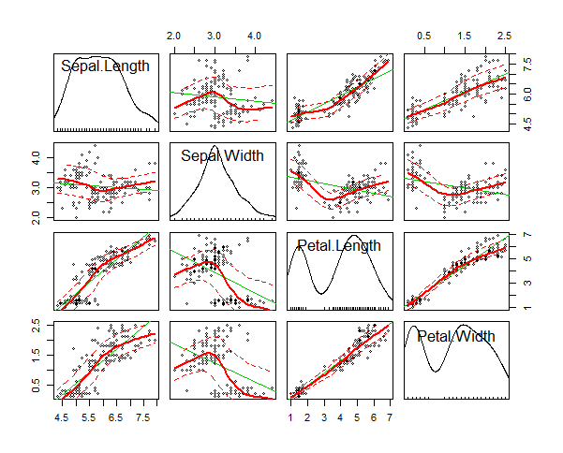
Pressupostos

Slide 107
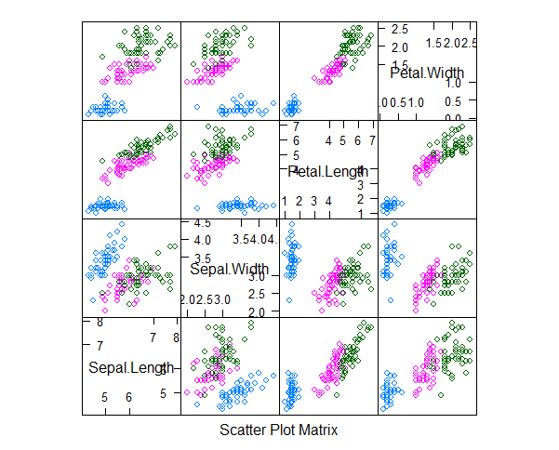
Pressupostos
→ Sugestão
> library(lattice)
> splom(~iris[,1:4], groups=iris$Species)

Slide 108
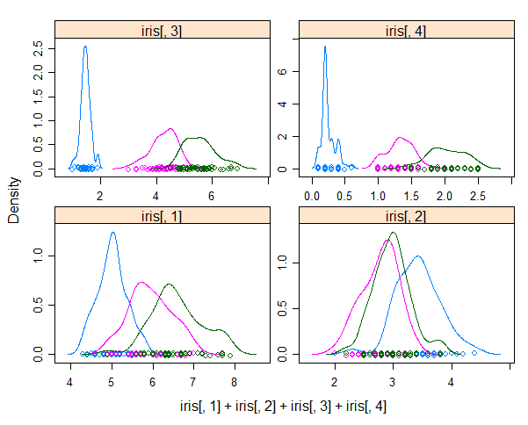
Pressupostos
densityplot(~iris[,1]+iris[,2]+iris[,3]+
iris[,4], groups=iris$Species,
scales=list(relation="free"))

Slide 109
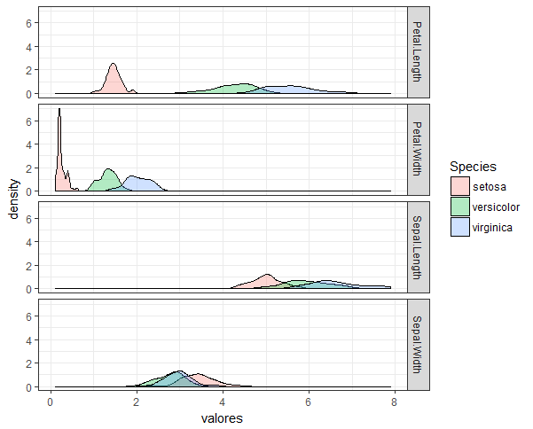
Pressupostos
iris %>% gather(key = atributo_flor, value = valores,-Species) %>%
ggplot(aes(x=valores,fill=Species))+
geom_density(alpha=0.3)+
facet_grid(atributo_flor~.)+theme_bw()

Slide 110
Fluxograma
Resumo
Estimação das Funções Discriminantes
Estimação simultânea ou stepwise
Significância das funções discriminantes
Avaliação precisão preditiva
Determinar escore de corte ótimo
Especificar critério para avaliar razão de sucesso (Uso de matrizes de Classificação)
Significância estatística de precisão preditiva
Interpretação das Funções Discriminantes
Quantas funções serão interpretadas
Avaliação de Função
Pesos discriminantes
Cargas discriminantes (correlações de estrutura)
Valores F parciais
Avaliação de Funções separadas
Pesos discriminantes
Cargas discriminantes (correlações de estrutura)
Valores F parciais
Avaliação de Funções combinadas
Índice de Potência
Representação Gráfica dos centroides

Slide 111
Estimando Modelo
Estimativa simultânea
Estimativa stepwise
Estimativa simultânea: Quando não há interesse do pesquisador em resultados intermediários.
Estimativa stepwise: Seleciona-se variáveis independentes com mais poder de discriminante, uma por vez.

Slide 112
Estimando Modelo
Estimativa simultânea
Estimativa stepwise
Estimativa stepwise
Quando existem muitas variáveis preditoras.
Geralmente o conjunto reduzido é tão bom – ou melhor – que a totalidade das variáveis.
É menos estável e generalizável a medida que a proporção entre amostra e variável independente é menor que 20.

Slide 113
Estimação das Funções Discriminantes
Estimação simultânea vs stepwise
Selecionar variáveis independentes em uma modelagem sem ter nenhuma hipótese a priori pode levar a falácias lógicas ou correlações espúrias (além de outros erros).
Referências sugeridas:
Kozak, M., & Azevedo, R. (2011). Does using stepwise variable selection to build sequential path analysis models make sense? Physiologia plantarum, 141(3), 197–200. doi:10.1111/j.1399-3054.2010.01431.x
Whittingham, M. J., Stephens, P., Bradbury, R. B., & Freckleton, R. P. (2006). Why do we still use stepwise modelling in ecology and behaviour? The Journal of animal ecology, 75(5), 1182–9. doi:10.1111/j.1365-2656.2006.01141.x
Frank Harrell, Regression Modeling Strategies, Springer 2001.
Fonte: http://stats.stackexchange.com/questions/4551/what-are-common-statistical-sins

Slide 114
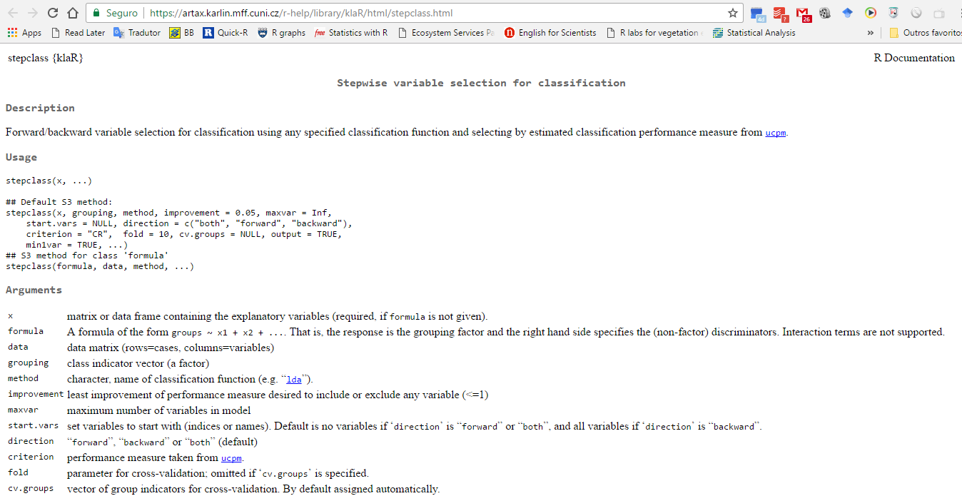
Estimação das Funções Discriminantes
Estimação simultânea vs stepwise

Slide 115
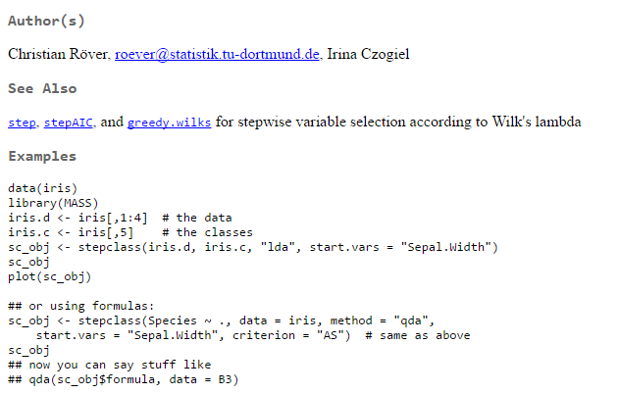
Estimação das Funções Discriminantes
Estimação simultânea vs stepwise
SUGESTÃO: http://stats.stackexchange.com/questions/70071/alternatives-to-stepwise-discriminant-analysis-for-feature-selection-on-hyperspe

Slide 116
Estimação das Funções Discriminantes
Estimação simultânea
Pelo pacote MASS
> library(MASS)
> dis1 <- lda(Species~.,data=iris)
Pelo pacote ade4
> library(ade4)
> pca2 <- dudi.pca(iris[,-5], scannf = FALSE)
> dis2 <- discrimin(pca2, iris$Species, scannf = FALSE)
Pelo pacote candisc
> library(candisc) > dis3<-lm(cbind(Sepal.Length,Sepal.Width,Petal.Length,Petal.Width)~Species, data=dados) > out3<-candisc(dis3, term="Grupos")

Slide 117
Estimação das Funções Discriminantes
Estimação simultânea
Pelo pacote MASS
> library(MASS)
> dis1 <- lda(Species~.,data=iris)
Pelo pacote ade4
> library(ade4)
> pca2 <- dudi.pca(iris[,-5], scannf = FALSE)
> dis2 <- discrimin(pca2, iris$Species, scannf = FALSE)
Pelo pacote candisc
> library(candisc) > dis3<-lm(cbind(Sepal.Length,Sepal.Width,Petal.Length,Petal.Width)~Species, data=dados) > out3<-candisc(dis3, term="Grupos")

Slide 118
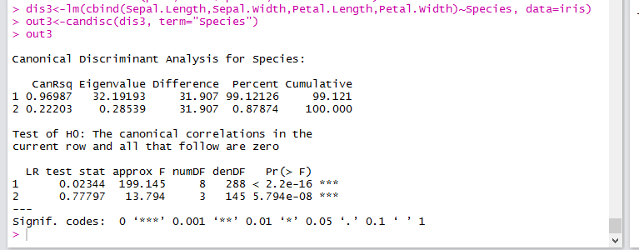
Estimação das Funções Discriminantes
Estimação simultânea
Proporção da variância explicada pelos discriminantes lineares
Pelo pacote candisc
OUTPUT

Slide 119
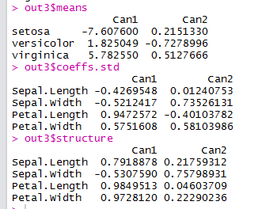
Estimação das Funções Discriminantes
Estimação simultânea
Pelo pacote candisc
OUTPUT
Valores Discriminantes Médios para cada grupo pré-definido
Erro Padrão para cada grupo pré-definido também é fornecido
CARGAS DISCRIMINANTES que nos dizem a relação entre os valores da FD e as variáveis originais

Slide 120
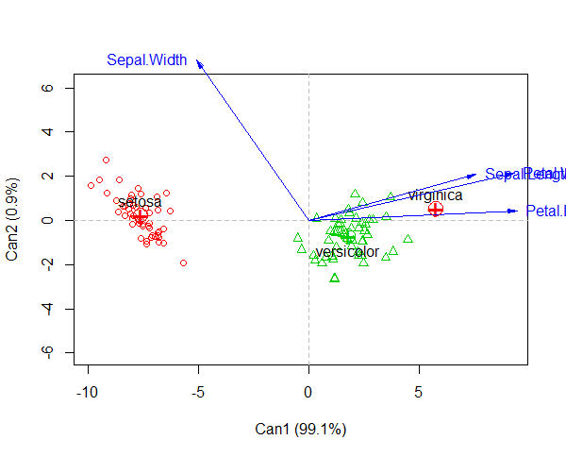

Slide 121
Estimação das Funções Discriminantes
Estimação simultânea
Pelo pacote MASS
> library(MASS)
> dis1 <- lda(Species~.,data=iris)
Pelo pacote ade4
> library(ade4)
> pca2 <- dudi.pca(iris[,-5], scannf = FALSE)
> dis2 <- discrimin(pca2, iris$Species, scannf = FALSE)
Pelo pacote candisc
> library(candisc) > dis3<-lm(cbind(Sepal.Length,Sepal.Width,Petal.Length,Petal.Width)~Species, data=dados) > out3<-candisc(dis3, term="Grupos")

Slide 122
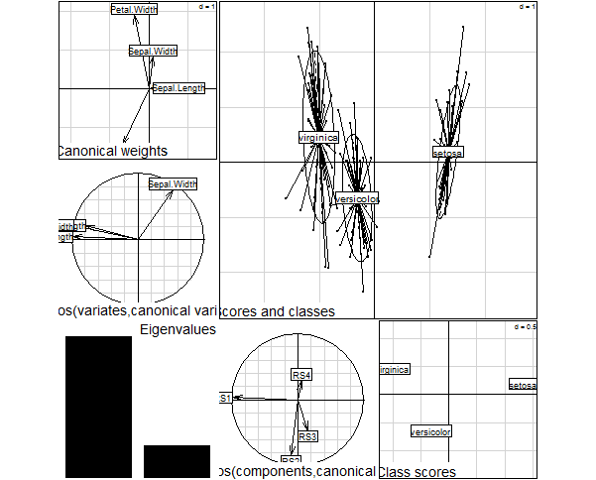
Estimação das Funções Discriminantes
Estimação simultânea
OUTPUT
> plot(dis2)
> dis2
Pelo pacote ade4

Slide 123
Estimação das Funções Discriminantes
Estimação simultânea
OUTPUT
> plot(dis2)
> dis2$fa
Pelo pacote ade4
Representa os coeficientes das funções discriminantes lineares (FDs) nos dois primeiros eixos da LDA.
Suas variâncias totais são iguais a 1, e suas intravariâncias são máximas

Slide 124
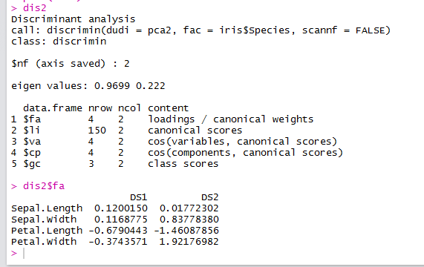

Slide 125
Estimação das Funções Discriminantes
Estimação simultânea
OUTPUT
> plot(dis2)
> dis2$va
Pelo pacote ade4
cos(variates, canonical variates)
Representa as covariâncias entre as 3 variáveis e os dois primeiros eixos da LDA.

Slide 126
Estimação das Funções Discriminantes
Estimação simultânea
OUTPUT
> plot(dis2)
> dis2$eig
Pelo pacote ade4
Eigenvalues = Auto-valores
Descreve a contribuição de cada eixo

Slide 127
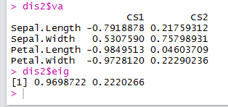

Slide 128
Estimação das Funções Discriminantes
Estimação simultânea
OUTPUT
> plot(dis2)
> dis2$li
Pelo pacote ade4
Mostra as projeções dos indivíduos no plano definido pelos eixos da LDA.
Os grupos são exibidos por elipses onde os centros são as médias (entre variâncias) e as elipses as variações dentro de cada grupo.
Os traços são referentes a distância euclidiana ao centroide

Slide 129
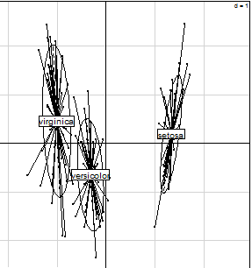
Interpretação dos Resultados
Distâncias de Mahalanobis
Medida de distância euclidiana de cada caso até o centroide de cada grupo (espaço multivariado).
→ Quanto menor a distância, mais confiança existe de que aquele caso pertence àquele grupo.
> dis2$li

Slide 130
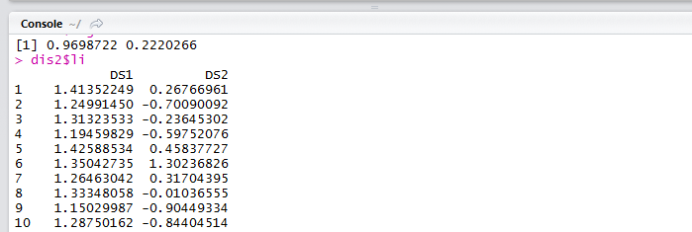
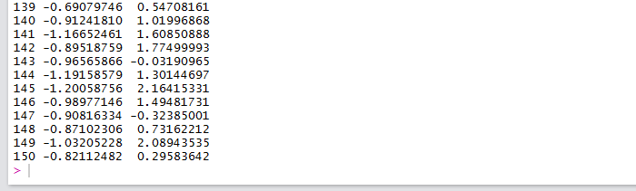
.
.
.

Slide 131
Estimação das Funções Discriminantes
Estimação simultânea
OUTPUT
> plot(dis2)
> dis2$cp
Pelo pacote ade4
Cos (components, canonica variates)
Mostra a projeção dos três eixos mantidos pela Análise dos Componentes Principais (PCA) normalizado nos dois eixos da LDA.

Slide 132
Estimação das Funções Discriminantes
Estimação simultânea
OUTPUT
> plot(dis2)
> dis2$gc
Pelo pacote ade4
Mostra a posição dos centroides dos grupo nos dois primeiros eixos da LDA.

Slide 133
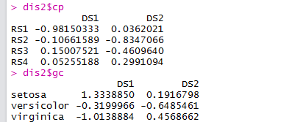

Slide 134
Estimação das Funções Discriminantes
Estimação simultânea
Pelo pacote MASS
> library(MASS)
> dis1 <- lda(Species~.,data=iris)
Pelo pacote ade4
> library(ade4)
> pca2 <- dudi.pca(iris[,-5], scannf = FALSE)
> dis2 <- discrimin(pca2, iris$Species, scannf = FALSE)
Pelo pacote candisc
> library(candisc) > dis3<-lm(cbind(Sepal.Length,Sepal.Width,Petal.Length,Petal.Width)~Species, data=dados) > out3<-candisc(dis3, term="Grupos")

Slide 135
Estimação das Funções Discriminantes
Estimação simultânea
Pelo pacote MASS
> library(MASS)
> dis1 <- lda(Species~.,data=iris)
Também pode ser escrito como:
> lda(Species~Sepal.Length + Sepal.Width +
Petal.Length + Petal.Width, data=dados)
Se for colocado o argumento:
> lda(Species~Sepal.Length + Sepal.Width +
Petal.Length + Petal.Width, data=dados,
CV=TRUE)
CV refere-se a “cross-validation” (por jackknife), onde é feita a validação cruzada, deixando “1 fora”.
Observação que há o argumento prior (proporções a priori) também.

Slide 136
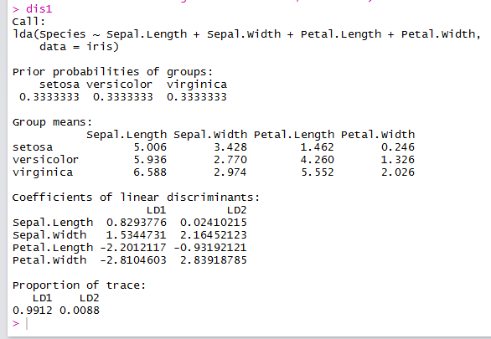
Estimação das Funções Discriminantes
Estimação simultânea
Pelo pacote MASS
OUTPUT (default)
quando CV=FALSE
Proporção de indivíduos que pertencem a cada grupo

Slide 137
Estimação das Funções Discriminantes
Estimação simultânea
Pelo pacote MASS
OUTPUT (default)
quando CV=FALSE
Valor médio de cada variável para cada grupo

Slide 138
Estimação das Funções Discriminantes
Estimação simultânea
Pelo pacote MASS
OUTPUT (default)
quando CV=FALSE
Autovetores (Eigenvectors) para as FDs (no caso: LD1 e LD2)

Slide 139
Estimação das Funções Discriminantes
Estimação simultânea
Pelo pacote MASS
OUTPUT (default)
quando CV=FALSE
Autovalores (Eigenvalues) para cada FDs (no caso: LD1 e LD2), cuja soma é 1.0

Slide 140
Estimação das Funções Discriminantes
Estimação simultânea
Pelo pacote MASS
OUTPUT (default)
quando CV=FALSE
MASS só mostra soluções onde as FDs mais significantes são mostradas.
FDs que explicam pouco da variância são removidas

Slide 141
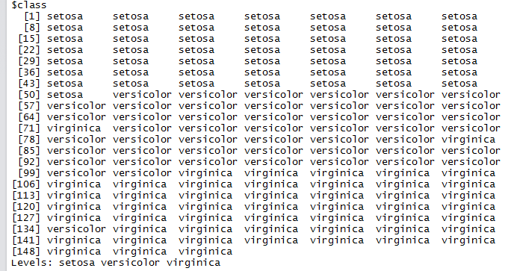
Estimação das Funções Discriminantes
Estimação simultânea
Pelo pacote MASS
OUTPUT
quando CV=TRUE

Slide 142
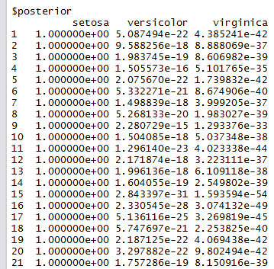

Estimação das Funções Discriminantes
Estimação simultânea
Pelo pacote MASS
OUTPUT
quando CV=TRUE
Probabilidades de serem classificadas em cada um dos grupos
(setosa, versicolor e virginica)
pela FD construída
.
.
.

Slide 143
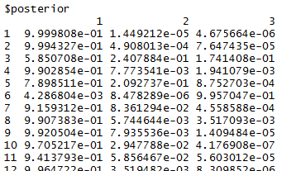
Estimação das Funções Discriminantes
Estimação simultânea
Pelo pacote MASS
OUTPUT
quando CV=TRUE
> library(MASS)
> dis1 <- lda(Grupos~.,data=dados[, -5],CV=TRUE)
> round(dis1$posterior,5)

Slide 144
Estimação das Funções Discriminantes
Estimação simultânea
Pelo pacote MASS
OUTPUT
quando CV=TRUE
# usa jackknife:
dis1 <- lda(Species~Sepal.Length +Sepal.Width +
Petal.Length + Petal.Width,
data=iris,CV=TRUE)
# usa funcao linear de Fisher:
Y_previsto <- predict(lda(Species~.,data=iris))
# sao similares:
round(Y_previsto$posterior)==
round(dis1$posterior)

Slide 145
Fluxograma
Resumo
Estimação das Funções Discriminantes
Estimação simultânea ou stepwise
Significância das funções discriminantes
Avaliação precisão preditiva
Determinar escore de corte ótimo
Especificar critério para avaliar razão de sucesso (Uso de matrizes de Classificação)
Significância estatística de precisão preditiva
Interpretação das Funções Discriminantes
Quantas funções serão interpretadas
Avaliação de Função
Pesos discriminantes
Cargas discriminantes (correlações de estrutura)
Valores F parciais
Avaliação de Funções separadas
Pesos discriminantes
Cargas discriminantes (correlações de estrutura)
Valores F parciais
Avaliação de Funções combinadas
Índice de Potência
Representação Gráfica dos centroides

Slide 146
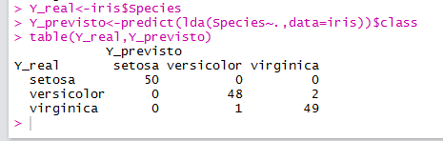
Avaliação da Função Preditiva
Avaliar razão de sucesso
(Uso de matrizes de Classificação)
tabela_confusao <- table(Y_real, Y_previsto)

Slide 147

Avaliação da Função Preditiva
Significância estatística de precisão preditiva
> mean(Y_previsto != Y_real) # Taxa de Erro
> mean(
+ diag(tabela_confusao)/
+ table(Y_real)
+ ) # % Acertos médios

Slide 148
Interpretação
dos Resultados
Matrizes de Classificação
~R²
Se dois grupos forem significantemente distintos entre si, mas com amostras grandes os centroides podem se sobrepor e mesmo assim ser significativo!
→ Razão de sucesso (% corretamente classificado)
→ Ao invés de F (em R²), aplica-se χ² ou D² para analisar a significância de uma análise discriminante

Slide 149
Interpretação
dos Resultados
Determinação de Precisão Preditiva
E se fosse 60%?
Determinação de Classificação por chance
1
(número de grupos)
C =
(abundâncias iguais)
Critério = 50% (2 grupos)
Observado = 60%

Slide 150
Interpretação
dos Resultados
Determinação de Precisão Preditiva
E se fosse 60%?
Critério da Chance Máxima
Grupo A : 65 %
Grupo B: 35 %
Critério = 65%
Observado = 60%

Slide 151
Interpretação
dos Resultados
Determinação de Precisão Preditiva
C_{pro} =
p²+ (1-p)²
(critério de chances proporcionais)
p: Proporção de ind no grupo 1
(1-p): Proporção de ind no grupo 2
Grupo A : 65 %
Grupo B: 35 %
Cpro = 0.65² +0.35² = 54,5%
60% (observado)

Slide 152
Interpretação
dos Resultados
Determinação de Precisão Preditiva
Argumento Custo:
(em geral)
A precisão de classificação deve ser ao menos 25% superior
Logo, no caso anterior:
54,5 x 1,25 = 68,13%
60% (observado)

Slide 153
Estimação das Funções Discriminantes
Significância das funções discriminantes
No R, para avaliarmos o ajuste de cada FDs, nós utilizamos summary.aov para o objeto MANOVA .
MANOVA composto por Y_real (os grupos) e escores: os escores individuais das FDs
> escores<-predict(lda(Species~.,data=iris))$x
> summary.aov(manova(escores ~ Y_real))

Slide 154
Wilk’s Lambda
Testa a significancia estatistica do poder discriminatório da(s) função(ões) discriminante(s).
Wilks' lambda : varia de 1.0 (sem poder discriminatorio) ate 0.0 (poder discriminatorio perfeito).
Quanto menor o Partial Wilks' Lambda, maior é a sua contribuição para o poder discriminante geral
Outros critérios:
Traço de Hotelling,
Critério de Pillai,
Raiz característica de Roy (somente LD1),
D² de Mahalanobis e
V de Rao

Slide 155
Estimação das Funções Discriminantes
Significância das funções discriminantes
Lembrando:
MANOVA: (X₁+X₂+X₃) ~ (Y₁+Y₂+Y₃)
Análise Discriminante: (Y₁+Y₂+Y₃) ~ (X₁+X₂+X₃)
Onde Y são fatores e X são variáveis independentes
No R, para avaliarmos o ajuste do conjunto de FDs, nós utilizamos MANOVA

Slide 156
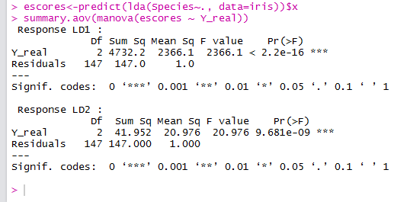
H₀ : Não há diferença entre os centroides dos grupos

Slide 157
X <- iris[, c("Sepal.Length",
"Sepal.Width",
"Petal.Length",
"Petal.Width")]
X<-as.matrix(X)
mano<-manova(X~Y_real)
summary.aov(mano)
summary.aov(mano,test="Wilks")
summary.aov(mano,test="Hotelling-Lawley")

Slide 158
Validação dos resultados Discriminantes
Interpretação das Funções Discriminantes
Centroides

Slide 159
centroid_setosa <-
centroid_versicolor <-
centroid_virginica <- data.frame(LD1=NA,LD2=NA)
centroid_setosa$LD1 <-
mean(previsto$x[Y_real=="setosa","LD1"])
centroid_setosa$LD2<-
mean(previsto$x[Y_real=="setosa","LD2"])
centroid_versicolor$LD1<-
mean(previsto$x[Y_real=="versicolor","LD1"])
centroid_versicolor$LD2<-
mean(previsto$x[Y_real=="versicolor","LD2"])
centroid_virginica$LD1<-
mean(previsto$x[Y_real=="virginica","LD1"])
centroid_virginica$LD2<-
mean(previsto$x[Y_real=="virginica","LD2"])

Slide 160
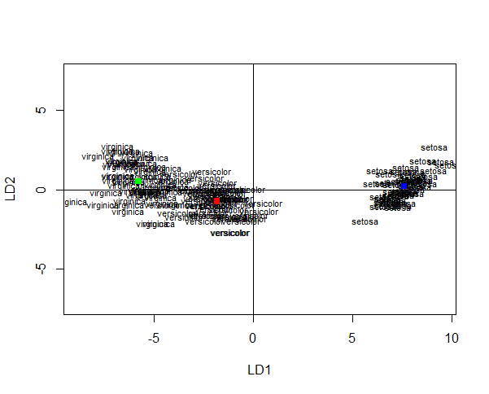
plot(lda(Species~.,data=iris))
abline(v=0)
abline(h=0)
points(centroid_setosa, col='blue',pch=15)
points(centroid_versicolor, col='red',pch=15)
points(centroid_virginica, col='green',pch=15)

Slide 161
Interpretação dos Resultados
Médias das Variáveis Canônicas
→ Saber como os grupos são discriminados pelas funções discriminantes.
SETOSA
VERSICOL
VIRGINIC
VIRGINIC
VERSICOL
SETOSA
0
FD2
FD1
0

Slide 162
previsto <- predict(lda(Species~., data = iris))
LD1<-previsto$x[,1]
LD2<-previsto$x[,2]
dados<-cbind(iris,LD1,LD2)
ggplot(dados, aes(x=LD1,y=LD2, col=Species))+
geom_point(size=4,aes(color=Species))+
stat_ellipse()+
geom_text(x=centroid_virginica$LD1,
y=centroid_virginica$LD2,
label="virginica", color='black')+
geom_text(x=centroid_versicolor$LD1,
y=centroid_versicolor$LD2,
label="versicolor", color='black')+
geom_text(x=centroid_setosa$LD1,
y=centroid_setosa$LD2,
label="setosa", color='black')+
theme_classic()

Slide 163
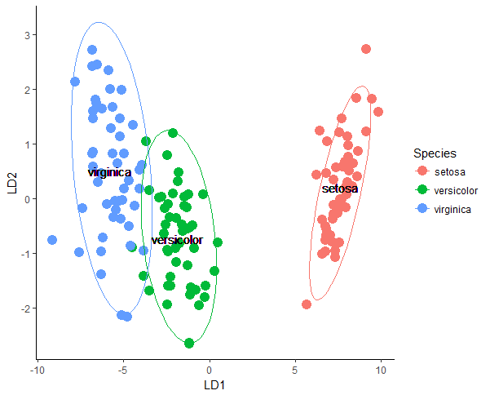

Slide 164
Fluxograma
Resumo
Estimação das Funções Discriminantes
Estimação simultânea ou stepwise
Significância das funções discriminantes
Avaliação precisão preditiva
Determinar escore de corte ótimo
Especificar critério para avaliar razão de sucesso (Uso de matrizes de Classificação)
Significância estatística de precisão preditiva
Interpretação das Funções Discriminantes
Quantas funções serão interpretadas
Avaliação de Função
Pesos discriminantes
Cargas discriminantes (correlações de estrutura)
Valores F parciais
Avaliação de Funções separadas
Pesos discriminantes
Cargas discriminantes (correlações de estrutura)
Valores F parciais
Avaliação de Funções combinadas
Índice de Potência
Representação Gráfica dos centroides

Slide 165
Validação dos resultados Discriminantes
Interpretação das Funções Discriminantes
Avaliação de Funções separadas
Pesos discriminantes
Cargas discriminantes (correlações de estrutura)
Valores F parciais
Avaliação de Funções Combinadas
Índice de Potência
Representação Gráfica dos centroides

Slide 166
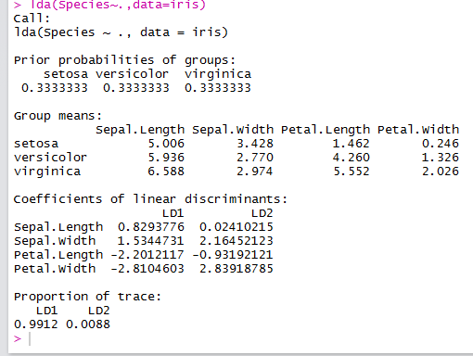
Validação dos resultados Discriminantes
Interpretação das Funções Discriminantes
Avaliação de Funções separadas
Pesos discriminantes
Cargas discriminantes (correlações de estrutura)

Slide 167
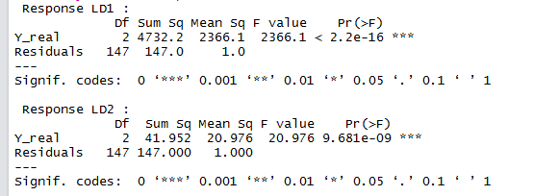
Validação dos resultados Discriminantes
Interpretação das Funções Discriminantes
Avaliação de Funções separadas
Pesos discriminantes
Cargas discriminantes (correlações de estrutura)
Valores F parciais
> summary.aov(manova(previsto$x ~ Y))

Slide 168
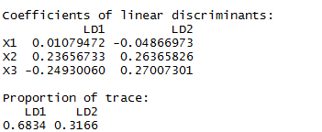
Validação dos resultados Discriminantes
Interpretação das Funções Discriminantes
Avaliação de Funções Combinadas
Índice de Potência
Medida composta do poder discriminatório de uma variável independente.
Baseia-se nas cargas discriminantes, usada para comparar a discriminação geral dada por cada variável independente em todas as funções discriminantes
> lda(Species~.,data=iris)

Slide 169
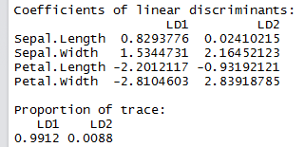
Validação dos resultados Discriminantes
Interpretação das Funções Discriminantes
Índice de Potência
Valor Potência da
variável i na função j
= (Carga discriminante _{i j} ) ² x Autovalor relativo da função j
(Carga discriminante ₁ ₁ ) ² x Autovalor relativo da função 1

Slide 170
Validação dos resultados Discriminantes
Interpretação das Funções Discriminantes
Índice de Potência
Valor Potência da
variável i na função j
= (Carga discriminante _{i j} ) ² x Autovalor relativo da função j
(Carga discriminante ₂ ₁ ) ² x Autovalor relativo da função 1

Slide 171
Interpretação dos Resultados
RESUMO
(Summary)
Qual tipo de Iris mostra discriminação clara e significante para a primeira função?
Quais variáveis independentes mostraram coeficientes positivos ou negativos com essa primeira função discriminante?
Qual é a sua conclusão, baseando-se nas duas respostas anteriores?
Qual espécie apresenta pétalas/sépalas menores/maiores e estreitas/largas?

Slide 172
Fluxograma
Resumo
Validação dos resultados Discriminantes
Subamostras ou validação cruzada
Diferença de perfis de grupos (analise das médias das variáveis para os grupos)

Slide 173
Validação dos resultados Discriminantes
Subamostras ou validação cruzada
> Cv <- lda(Y~X, CV=TRUE) # Cross-validation
> tabela.CV<-table(Y, Cv$class)
> mean(diag(tabela.CV)/table(Y))

Slide 174
Validação dos resultados Discriminantes
Subamostras ou validação cruzada
> newbie<-c(15,15,15) # novos valores
> names(newbie)<-colnames(X)
> newbie<-as.data.frame(t(newbie))
> (pr.nb<-predict(dis1,newdata=newbie))
> pr.nb$posterior # % de chance de ser grupo 1, 2 ou 3

Slide 175
Check-list para fazer a sua Análise de Discriminação Linear
Consideração quanto ao tamanho da Amostra
Criação de amostras “análise” “teste”
Seleção de variáveis independentes
Normalidade das variáveis independentes
Linearidade de relações
Falta de multicolinearidade entre variáveis independentes
Matrizes de dispersão iguais
Estimação e Avaliação das Funções Discriminantes
lda (Y ~ X, data=Dados)
predict(minha.lda)
Razão de Sucesso (tabela confusão)
Interpretação das Funções Discriminantes
Escores das Cargas Discriminantes e Centroides
Correlações das FDs com as variáveis
Validação Cruzada
lda(Y~X, CV=TRUE) → predict(meu.cv)$class != Y
amostra<-sample(dados)→ lda(lda.test,amostra)

Slide 176
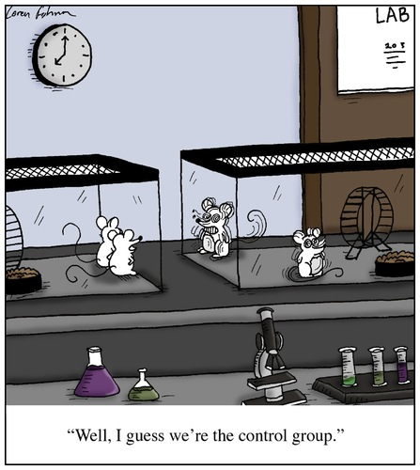
Grato!
“Bem, eu acho que nós somos o grupo controle.”

Slide 177

Outras formas de Análises Preditivas Disponíveis no R
Recursive partitioning and regression trees (Rpart)
Linear discriminant analysis (LDA)
Diagonal linear discriminant analysis (DLDA)
K nearest neighbor (KNN)
Support vector machines (SVM)
Shrunken centroids (SC)
Penalized regression models
+ Random Generalized Linear Model (RGLM)

Slide 178
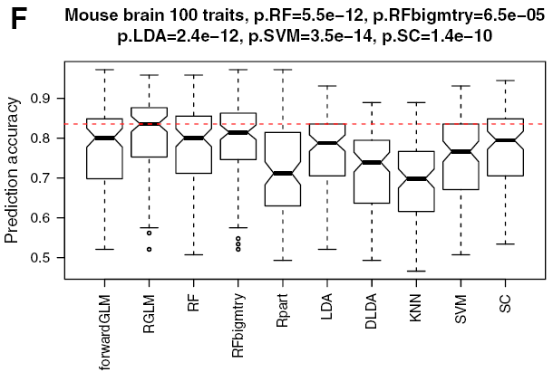
Outras formas de Análises Preditivas Disponíveis no R
Fonte: Song L, Langfelder P, Horvath S. 2013. Random Generalized Linear Model: a highly accurate and interpretable ensemble predictor. BioInformatics 14(5)

